Slide 1
Межрегиональный и зональные этапы Первенства России по футболу

Slide 2
Команды ФК «Алмаз-Антей» приняли участие в Межрегиональном и Зональных этапа Первенства России по футболу.
Сроки и место проведения соревнований:
•Межрегиональный этап Первенства России по футболу среди команд спортивных школ сезона 2020-2021 гг. (юноши 2004 г.р.) 8-15 апреля 2021г., г. Санкт-Петербург;
•Зональный этап Первенства России по футболу среди команд спортивных школ сезона 2020-2021 гг. (юноши 2005 г.р.) 5-12 апреля 2021г., г. Великий Новгород;
•Зональный этап Первенства России по футболу среди команд спортивных школ сезона 2020-2021 гг. (юноши 2006 г.р.) 6-13 апреля 2021г., г. Псков;
•Зональный этап Первенства России по футболу среди команд спортивных школ сезона 2020-2021 гг. (юноши 2007 г.р.) 14-21 апреля 2021г., г. Великий Новгород. В данном соревновании принимали участие две команды 2007 и 2008 годов рождения.
Затраты на участие в Соревнованиях включают в себя:
•Взносы за организацию и проведение Соревнований;
•Организация проживания и питания в г. Псков;
•Организация проживания и питания в г. Великий Новгород;
•Сдача тестов на Covid- 19;
•Страховка футболистов на период проведения соревнований.

Slide 3
Календарь матчей. 2004 г.р.
Дата | Время | Команды | Счет
08.04.2021 | 12:20 | Алмаз-Антей (СПб) – Луки-Энергия (Великие Луки) | 2:0
09.04.2021 | 12:20 | Алмаз-Антей (СПб) – Балтика (Калининград) | 1:1
11.04.2021 | 12:20 | Алмаз-Антей (СПб) – СШОР-2 Невского р-на (СПб) | 0:1
12.04.2021 | 15:00 | Алмаз-Антей (СПб) – СШ «Ленинградец» (Лен. Обл.) | 2:1
14.04.2021 | 12:20 | СШ Петроградского района (СПб) - Алмаз-Антей (СПб) | 1:1 Пен. 4:3
15.04.2021 | 12:20 | Алмаз-Антей (СПб) – Коломяги (СПб) | 0:1
Данные взяты с официального сайта Федерации футбола: https://mronw.nagradion.ru/tournament25349

Slide 4
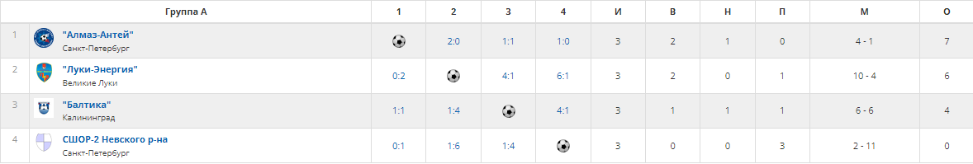
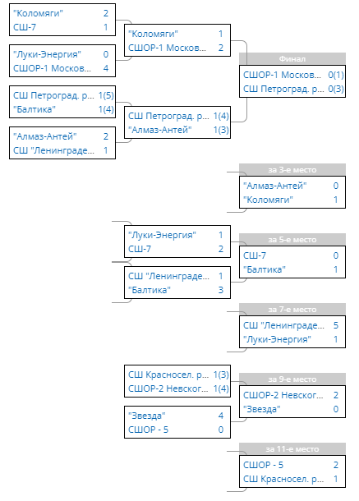
Итоги. 2004 г.р.
Данные взяты с официального сайта Федерации футбола: https://mronw.nagradion.ru/tournament25349

Slide 5
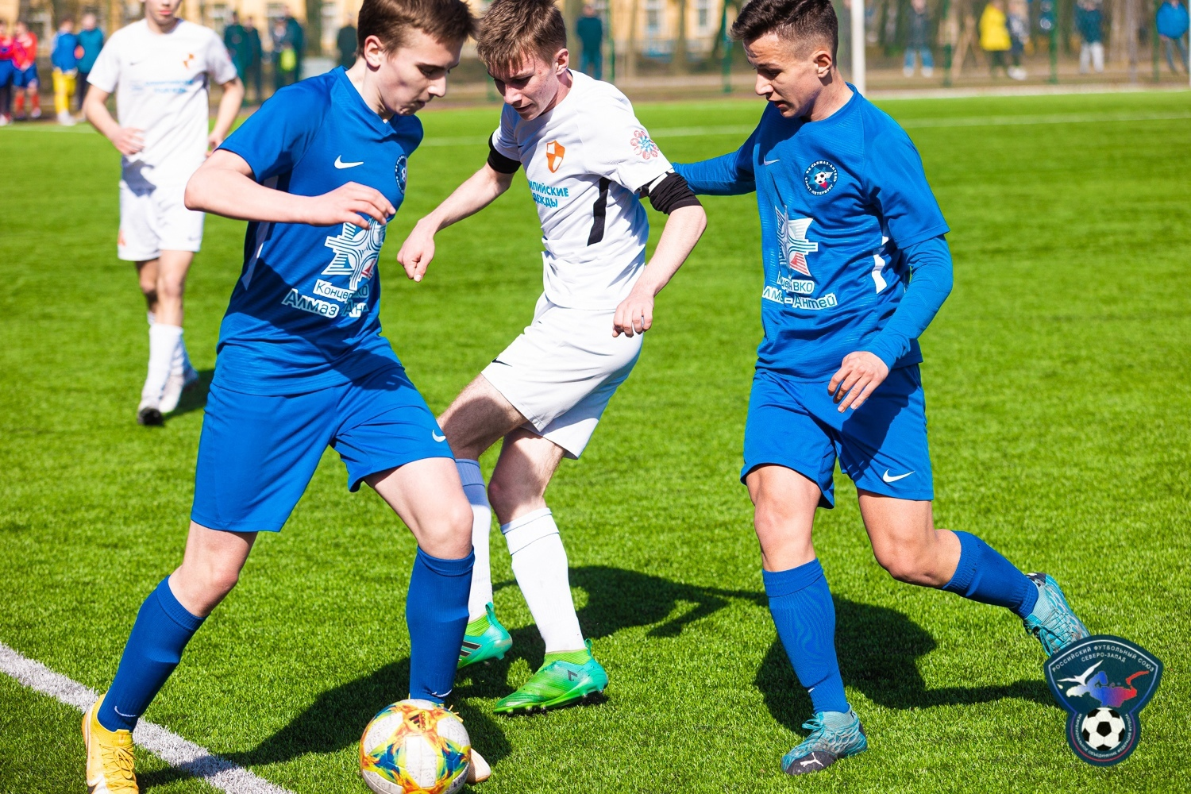
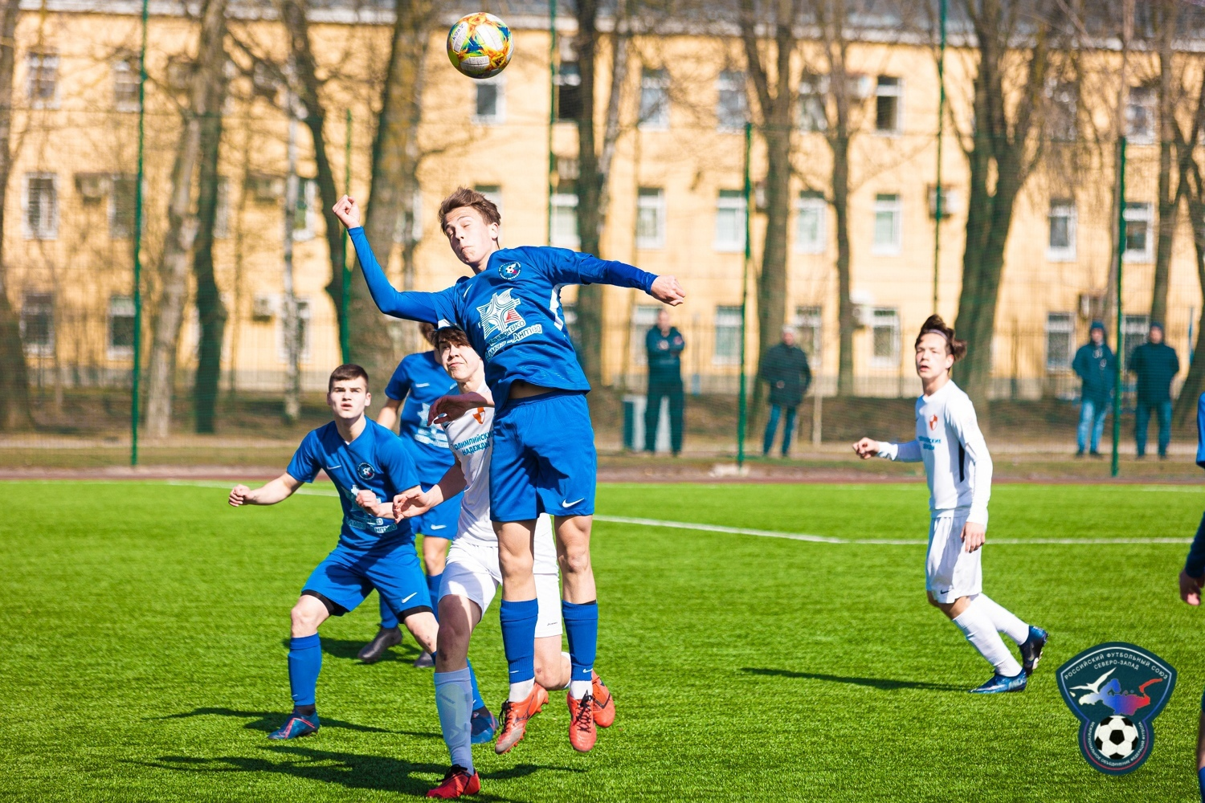
Фотографии взяты из официальной группы в вконтакте «Футбольный клуб «Алмаз-Антей»: https://vk.com/albums-77910877

Slide 6
Календарь матчей. 2005 г.р.
Дата | Время | Команды | Счет
07.04.2021 | 11:00 | «Звезда» (СПб) - Алмаз-Антей (СПб) (Стадион «Электрон», Великий Новгород) | 2:4
06.04.2021 | 13:00 | Алмаз-Антей (СПб) – Мегаполис (Великий Новгород) (Стадион «Волна», Великий Новгород) | 3:0
09.04.2021 | 14:00 | Алмаз-Антей (СПб) - Балтика (Калининград) (Стадион «Электрон», Великий Новгород) | 5:0
11.04.2021 | 12:30 | Коломяги (СПб) - Алмаз-Антей (СПб) (Стадион «Электрон», Великий Новгород) | 0:0 Пен. 3:2
12.04.2021 | 10:00 | Алмаз-Антей (СПб) – ФК «Зенит» (СПб) (Стадион «Электрон», Великий Новгород) | 0:4
Данные взяты с официального сайта Федерации футбола: https://mronw.nagradion.ru/tournament25374

Slide 7
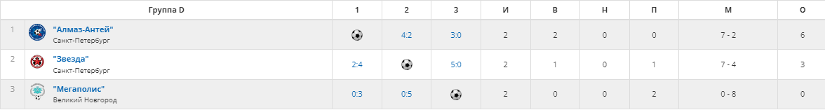
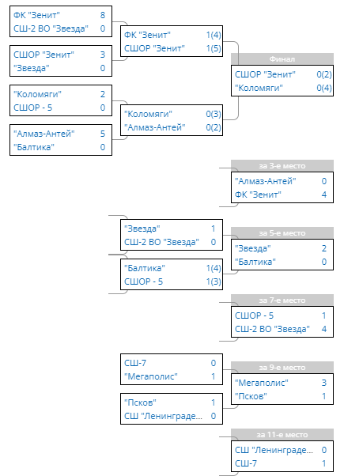
Итоги. 2005 г.р.
Данные взяты с официального сайта Федерации футбола: https://mronw.nagradion.ru/tournament25374

Slide 8
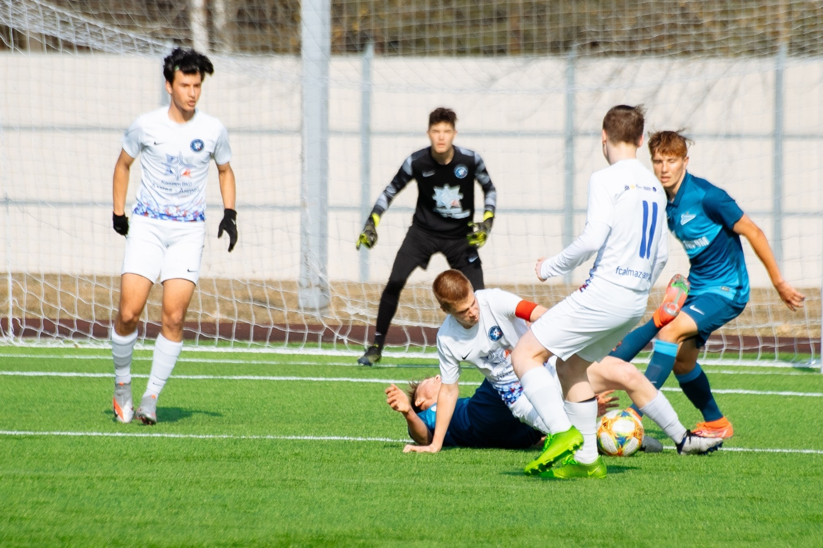
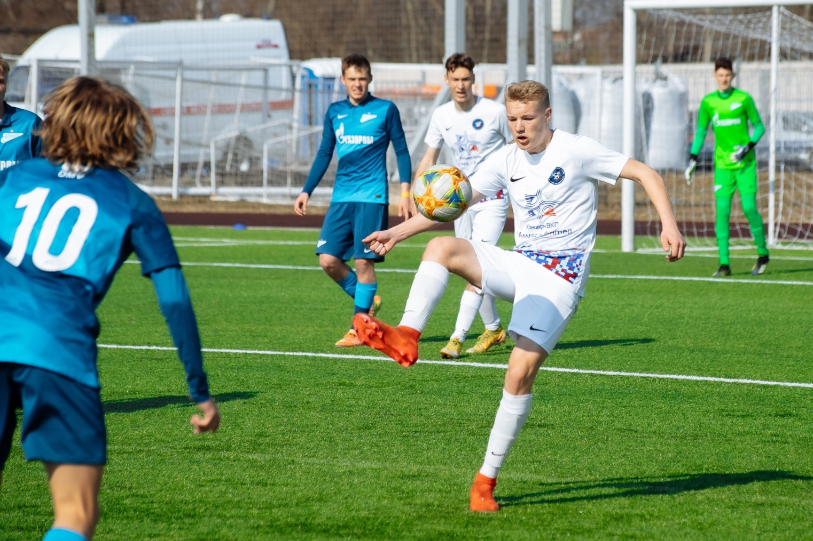
Фотографии взяты из официальной группы в вконтакте «Футбольный клуб «Алмаз-Антей»: https://vk.com/albums-77910877

Slide 9
Календарь матчей. 2006 г.р.
Дата | Время | Команды | Счет
06.04.2021 | 10:30 | Алмаз-Антей (СПб) – СШ-7 (Петрозаводск) (Стадион «Локомотив», Псков) | 5:2
07.04.2021 | 16:30 | Алмаз-Антей (СПб) – Псков (Псков) (Стадион «Локомотив», Псков) | 4:0
09.04.2021 | 10:30 | Коломяги (СПб) - Алмаз-Антей (СПб) (Стадион «Локомотив», Псков) | 1:1
10.04.2021 | 16:30 | Алмаз-Антей (СПб) – СШОР-5 (Калининград) (Стадион «Локомотив», Псков) | 1:1 Пен. 8:9
12.04.2021 | 16:30 | Алмаз-Антей (СПб) – Звезда (СПб) (Стадион «Локомотив», Псков) | 0:0 Пен. 4:3
13.04.2021 | 10:30 | СШ №2 ВО «Звезда» (СПб) - Алмаз-Антей (СПб) (Стадион «Локомотив», Псков) | 2:1
Данные взяты с официального сайта Федерации футбола:
https://mronw.nagradion.ru/tournament25379

Slide 10
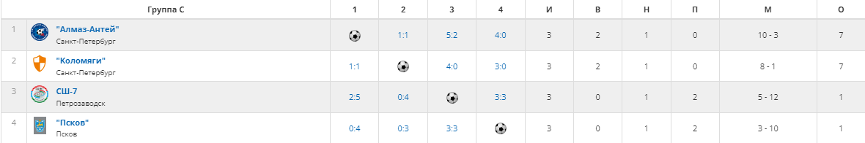
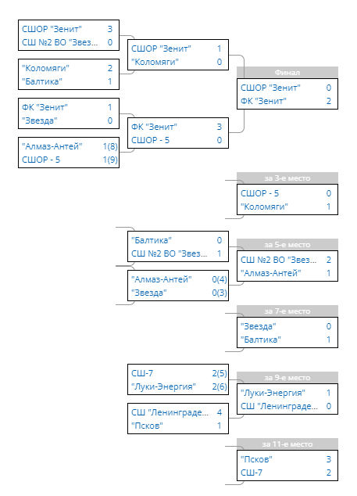
Итоги. 2006 г.р.
Данные взяты с официального сайта Федерации футбола: https://mronw.nagradion.ru/tournament25379

Slide 11
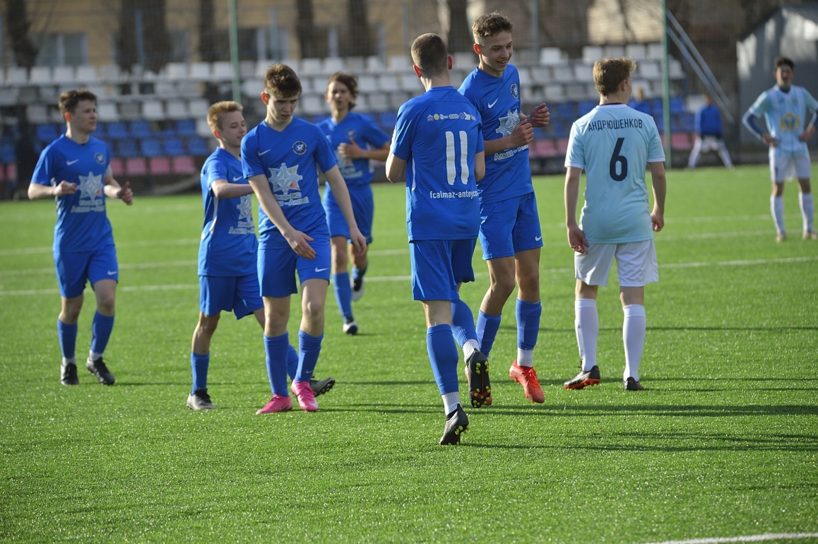
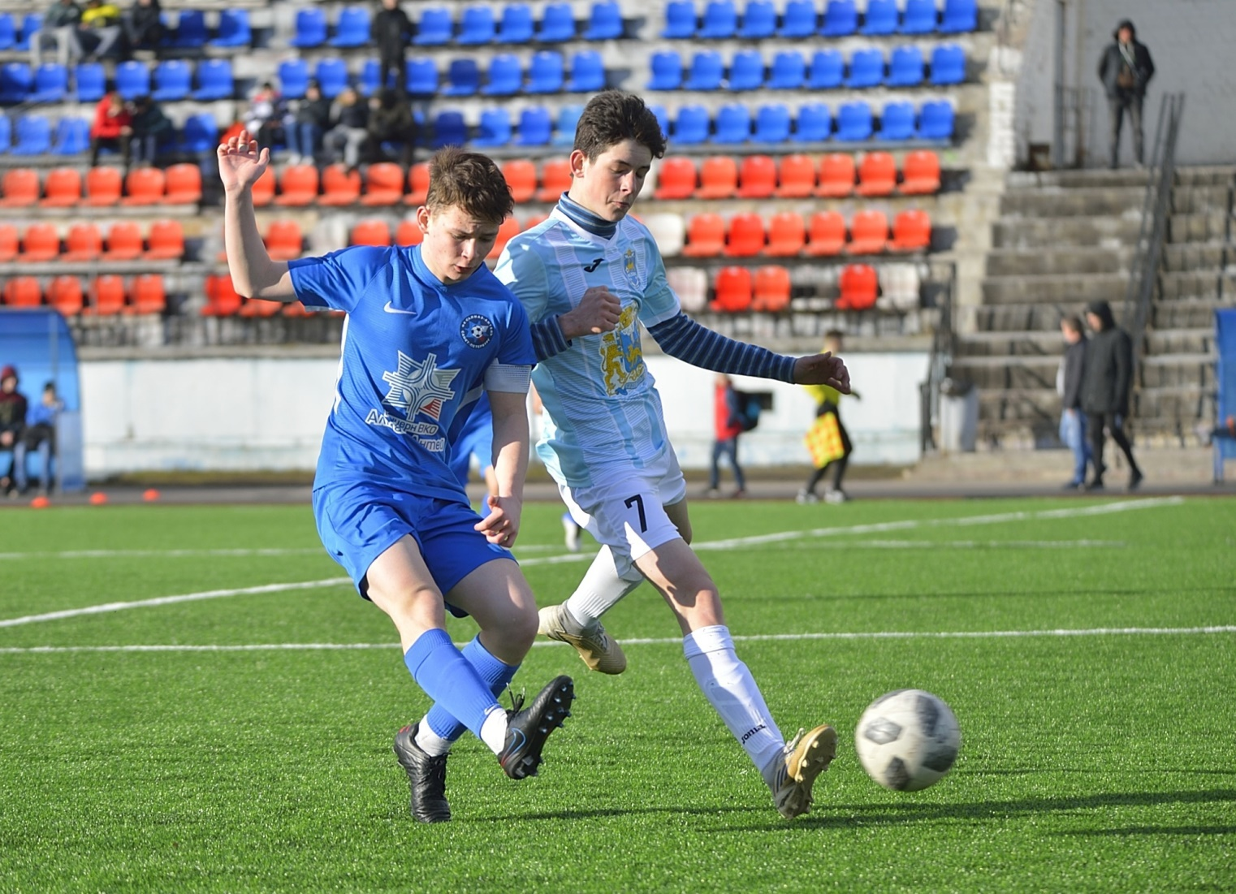
Фотографии взяты из официальной группы в вконтакте «Футбольный клуб «Алмаз-Антей»: https://vk.com/albums-77910877

Slide 12
Календарь матчей. 2007 и 2008 г.р.
Дата | Время | Команды | Счет
14.04.2021 | 10:00 | СШ Петроградского р-на (СПб) - Алмаз-Антей 2007 (СПб) (Стадион «Волна», Великий Новгород) | 3:4
14.04.2021 | 14:00 | Алмаз-Антей 2008 (СПб) – СШ-7 (Петрозаводск) (Стадион «Электрон», Великий Новгород) | 0:2
15.04.2021 | 10:00 | СШ «Ленинградец» (Лен. Обл.) - Алмаз-Антей 2008 (СПб) (Стадион «Волна», Великий Новгород) | 1:1
15.04.2021 | 10:20 | Балтика (Калининград) - Алмаз-Антей 2007 (СПб) (Стадион «Электрон», Великий Новгород) | 0:2
17.04.2021 | 10:20 | Алмаз-Антей 2008 (СПб) – ФК «Зенит» (СПб) (Стадион «Электрон», Великий Новгород) | 0:8
17.04.2021 | 13:00 | Алмаз-Антей 2007 (СПб) – Луки-Энергия (Великие Луки) (Стадион «Электрон», Великий Новгород) | 6:0
18.04.2021 | 12:40 | Псков (Псков) - Алмаз-Антей 2008 (СПб) (Стадион «Волна», Великий Новгород) | 1:1 Пен. 3:1
18.04.2021 | 13:00 | Алмаз-Антей 2007 (СПб) – СШ-2 (Великий Новгород) (Стадион «Электрон», Великий Новгород) | 3:0
20.04.2021 | 09:00 | Алмаз-Антей 2008 (СПб) - Луки-Энергия (Великие Луки) (Стадион «Электрон», Великий Новгород) | 1:2
20.04.2021 | 11:40 | Алмаз-Антей 2007 (СПб) – СШОР «Зенит» (Стадион «Электрон», Великий Новгород) | 1:3
21.04.2021 | 10:20 | Балтика (Калининград) - Алмаз-Антей 2007 (СПб) (Стадион «Электрон», Великий Новгород) | 0:2
Данные взяты с официального сайта Федерации футбола:
https://mronw.nagradion.ru/tournament25380

Slide 13
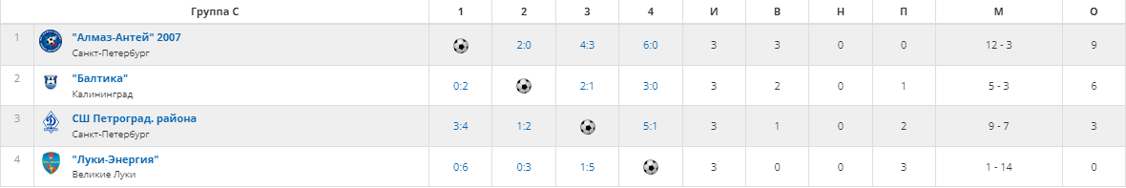
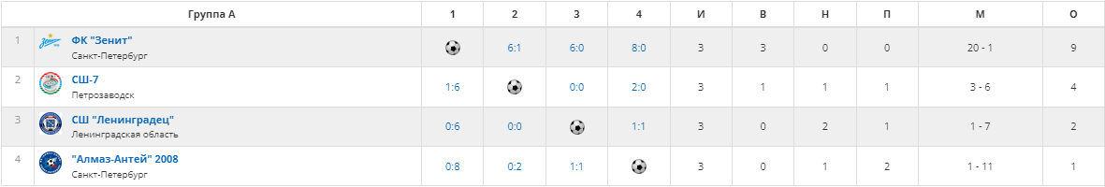
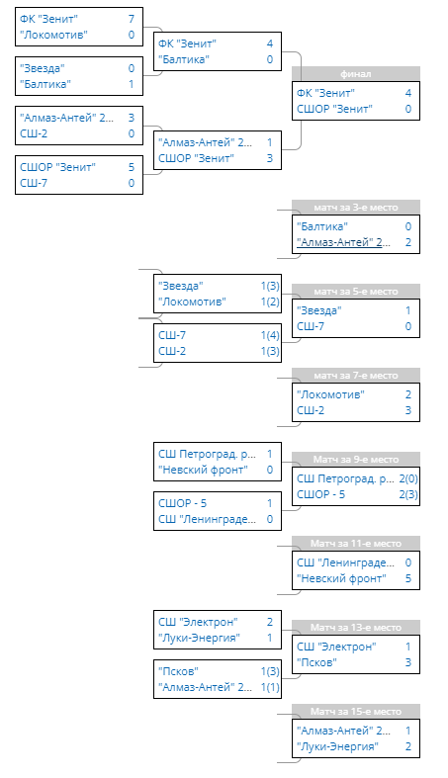
Итоги. 2007 и 2008 г.р.
Данные взяты с официального сайта Федерации футбола: https://mronw.nagradion.ru/tournament25380

Slide 14
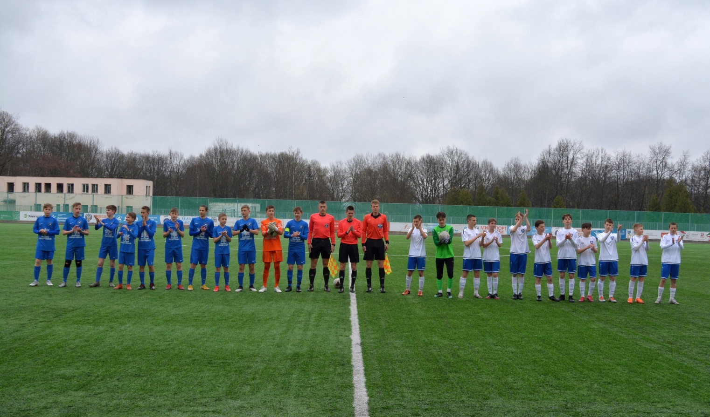
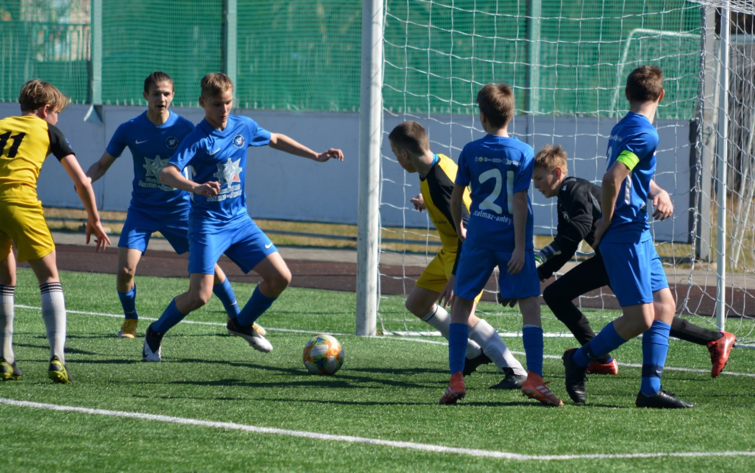
Фотографии взяты из официальной группы в вконтакте «Футбольный клуб «Алмаз-Антей»: https://vk.com/albums-77910877

